Slide 1
DIDÁCTICA 3.0
1.1. Encuadre Pedagógico

Slide 2
1.1. Encuadre Pedagógico
• 1.1.1. Presentación de la asignatura. Acta de compromiso.
• 1.1.2. Socialización del silabo.
• 1.1.3. Diagnóstico de conocimientos.
• 1.1.4. Sensibilización respecto a la importancia de las tutorías académicas.
• 1.1.5. Sensibilización respecto del proceso de evaluación docente y la necesidad de
evaluar de manera objetiva.
• 1.1.6. Motivación a los estudiantes para participar en convocatorias de becas y ayudas
económicas.

Slide 3
Didáctica de la informática
1.2.1. Contextualización, conceptos, principios, enfoque

Slide 4
Taller 1
Definiciones generales.
Educación
Pedagogía
Didáctica
Enseñanza
Aprendizaje
Utilizando herramientas de IAS, prepare la exposición de la definición asignada al grupo.

Slide 5
1.2.1. Contextualización, conceptos, principios, enfoque
EDUCACIÓN
Significado etimológico
La palabra "educación" proviene del latín educatio, que a su vez se deriva de los verbos educare y educere. Ambos términos aportan matices importantes al significado de la educación:
Educare: Este verbo significa "criar", "alimentar" o "instruir". Se relaciona con la idea de nutrir la mente y el espíritu de una persona, proporcionándole los conocimientos y herramientas necesarias para desenvolverse en la vida.
Educere: Este verbo significa "conducir fuera", "sacar hacia fuera". Hace referencia al proceso de desarrollar las potencialidades innatas de una persona, ayudándola a crecer y alcanzar su máximo potencial.
Combinando ambos significados, podemos decir que la educación, etimológicamente, es un proceso de guiar y desarrollar a una persona, desde su interior hacia el exterior, proporcionándole los conocimientos, habilidades y valores necesarios para vivir una vida plena y significativa. (GEMINI, 2024)

Slide 6
1.2.1. Contextualización, conceptos, principios, enfoque
En resumen, la educación es:
Un proceso: No es un estado final, sino un camino de crecimiento y aprendizaje continuo.
Integral: Abarca todos los aspectos del ser humano: intelectual, emocional, social y moral.
Personalizado: Cada individuo tiene sus propias necesidades y potencialidades, por lo que la educación debe adaptarse a cada uno.
Implicaciones para la educación actual
La etimología de la palabra "educación" nos invita a reflexionar sobre el sentido de la educación en la actualidad. Nos recuerda que la educación no se limita a la transmisión de conocimientos, sino que debe fomentar el desarrollo integral de la persona, ayudándola a descubrir y desarrollar sus talentos y a convertirse en un ciudadano crítico y comprometido. (GEMINI, 2024)

Slide 7
1.2.1. Contextualización, conceptos, principios, enfoque
Pedagogía proviene del griego antiguo paidagogós, compuesto por:
paidos: que significa "niño" o "niño pequeño".
agogos: que significa "conductor" o "guía".
Literalmente, entonces, un pedagogo era aquel que conducía a los niños.
¿Qué significa esto en la práctica?
En la Grecia clásica, los pedagogos eran, por lo general, esclavos encargados de acompañar a los niños a la escuela, cuidar de ellos y, en algunos casos, darles las primeras enseñanzas. Con el tiempo, el término se amplió para referirse a cualquier persona que se dedicara a la educación de los jóvenes. (GEMINI, 2024)

Slide 8
1.2.1. Contextualización, conceptos, principios, enfoque
¿Cómo ha evolucionado el concepto de la pedagogía?
Aunque la etimología nos remite a una figura más asociada al cuidado físico y la conducción, el concepto de pedagogía ha evolucionado enormemente. Hoy en día, la pedagogía se refiere al estudio de los procesos de enseñanza y aprendizaje, y abarca una amplia gama de disciplinas y enfoques.
En resumen, la palabra pedagogía nos habla de una larga tradición de guiar y acompañar a las personas en su desarrollo. Desde los antiguos pedagogos griegos hasta los educadores modernos, el objetivo sigue siendo el mismo: facilitar el aprendizaje y el crecimiento de los individuos.(GEMINI, 2024)

Slide 9
1.2.1. Contextualización, conceptos, principios, enfoque
¿Qué es la pedagogía?
La pedagogía es la ciencia que estudia la educación. El objeto principal de su estudio es la educación como un fenómeno socio-cultural, por lo que existen conocimientos de otras ciencias que ayudan a comprender el concepto de educación, como, por ejemplo, la historia, la psicología, la sociología, la política.
La pedagogía tiene la función de orientar las acciones educativas en base a ciertas prácticas, técnicas, principios y métodos. A lo largo de la historia, muchos han sido los pedagogos que se encargaron de plantear sus propias teorías sobre la pedagogía.
Fuente: https://concepto.de/pedagogia/#ixzz7RrPWJitf

Slide 10
1.2.1. Contextualización, conceptos, principios, enfoque
¿Qué es la pedagogía?
La pedagogía es la ciencia cuyo objeto de estudio es la educación, es decir, la formación de sujetos/as (personas) para que puedan incorporarse a una sociedad puntual y se logre con esto el desarrollo de la misma; por lo que articula sus fines fundamentos y procedimientos, teniendo como apoyo las ciencias humanas y sociales. En otras palabras, la pedagogía es la teoría y técnica de la educación, y surge por el encuentro dinámico entre pensar y el proceso educativo. A menudo se confunden los términos educación y pedagogía, por lo que es importante tener presente que el primero es la práctica como tal, y el segundo, hace la revisión y seguimiento de este proceso en pro de optimizarlo.
Fuente: Definición y etimología de pedagogía (definiciona.com)

Slide 11
1.2.1. Contextualización, conceptos, principios, enfoque
¿Qué estudia la psicología educativa?
La psicología educativa es una rama de la psicología que se dedica a estudiar los procesos de aprendizaje y enseñanza en entornos educativos. Se enfoca en comprender cómo aprenden las personas, cuáles son los factores que influyen en el aprendizaje (como la motivación, las emociones, las diferencias individuales, el contexto social y cultural), y cómo se pueden optimizar los métodos de enseñanza para mejorar los resultados académicos y el desarrollo integral de los estudiantes.
En base a esto, la psicología educativa estudia temas como:

Slide 12
1.2.1. Contextualización, conceptos, principios, enfoque
¿Qué estudia la psicología educativa?
Teorías del aprendizaje: Diferentes perspectivas sobre cómo las personas adquieren conocimientos y habilidades (por ejemplo, conductismo, cognitivismo, constructivismo).
Desarrollo cognitivo, social y emocional: Cómo cambian los estudiantes a lo largo de su crecimiento y cómo estos cambios impactan en su aprendizaje.
Motivación y compromiso: Qué impulsa a los estudiantes a aprender y cómo mantener su interés y participación en el proceso educativo.
Diferencias individuales en el aprendizaje: Cómo las características únicas de cada estudiante (como sus estilos de aprendizaje, habilidades previas, necesidades especiales) influyen en su educación.
Procesos cognitivos en el aprendizaje: Cómo la memoria, la atención, la percepción, el lenguaje y la resolución de problemas afectan el rendimiento académico.

Slide 13
1.2.1. Contextualización, conceptos, principios, enfoque
¿Qué estudia la psicología educativa?
Diseño instruccional: Cómo crear materiales y estrategias de enseñanza efectivas basadas en principios psicológicos.
Evaluación del aprendizaje: Cómo medir el progreso y los resultados de los estudiantes de manera válida y confiable.
Problemas de aprendizaje y dificultades escolares: Cómo identificar, comprender e intervenir en dificultades como la dislexia, el TDAH, o el bajo rendimiento académico.
Psicología del aula y gestión del comportamiento: Cómo crear un ambiente de aprendizaje positivo y manejar las conductas disruptivas.
Influencia del contexto social y cultural: Cómo el entorno familiar, la comunidad y la cultura afectan el aprendizaje de los estudiantes.
Tecnología educativa: Cómo se pueden utilizar las herramientas tecnológicas para mejorar el aprendizaje y la enseñanza.
En resumen, la psicología educativa busca aplicar los principios y métodos de la psicología para comprender y mejorar la educación en todos sus niveles y modalidades.

Slide 14
1.2.1. Contextualización, conceptos, principios, enfoque
Etimología de la Didáctica
La palabra "didáctica" proviene del griego antiguo:
διδάσκω (didáskō): Este verbo significa "enseñar", "instruir" o "explicar claramente".
A partir de este verbo raíz, se derivaron otros términos como:
διδακτικός (didaktikós): Que significa "perteneciente a la enseñanza".
διδάσκαλος (didáskalos): Que se traduce como "maestro". (GEMINI, 2024)

Slide 15
1.2.1. Contextualización, conceptos, principios, enfoque
¿Qué significa esto?
En esencia, la didáctica, desde su origen etimológico, se vincula directamente con la acción de enseñar. Es decir, se refiere al conjunto de conocimientos y técnicas que se utilizan para facilitar el aprendizaje en otros.
En resumen:
La didáctica es la disciplina que estudia los procesos de enseñanza y aprendizaje, con el objetivo de hacerlos más efectivos y eficientes. Su nombre mismo, proveniente del griego "enseñar", nos indica su propósito fundamental: facilitar la transmisión de conocimientos y habilidades. (GEMINI, 2024)

Slide 16
1.2.1. Contextualización, conceptos, principios, enfoque
Didáctica
Nerici (1973) Didáctica es (…) el estudio del conjunto de recursos técnicos que tienen por finalidad dirigir el aprendizaje del alumno, con el objeto de llevarle a alcanzar un estado de madurez que le permita encarar la realidad, de manera consciente, eficiente y responsable, para actuar en ella como ciudadano participante y responsable”.

Slide 17
1.2.1. Contextualización, conceptos, principios, enfoque
Didáctica
Moreno Olivos (2014)
La didáctica es considerada como la ciencia de la educación que estudia todo lo relacionado con la enseñanza: diseño de las mejores condiciones, ambiente y clima… Para conseguir un aprendizaje valioso y el desarrollo pleno del alumnado, hay un largo camino que muestra su complejidad y evolución.
La didáctica es una ciencia teórico-práctica: trata el qué, cómo y cuándo enseñar. La teoría necesita de la práctica, porque es en ella donde se revalida y la práctica, a su vez, se nutre de la teoría, pues como reza el refrán: «Nada hay más práctico que una buena teoría».

Slide 18
1.2.1. Contextualización, conceptos, principios, enfoque
Didáctica especial
Las didácticas específicas son las que estudian las cuestiones concretas de cada una de las disciplinas. En ésta hay dos posturas:
Mattos: ” las didácticas específicas tratan de aplicar las normas generales de la didáctica a los casos concretos que se tratan”.
Stoker: ” las didácticas especiales son las concreciones particulares en donde no entra la didáctica general”.
La didáctica especial es la que trata de la manera de exponer la ciencia y de proceder a la indagación de sus leyes, según la calidad de las ciencias que se examinan. La Didáctica especial o específica estudia los métodos específicos de cada materia, entre estas podemos nombrar algunas: Didáctica de las Ciencias Naturales, Didáctica de las Ciencias Sociales, Didáctica de la lectura y la escritura, Didáctica de la Educación Física, Didáctica de Matemática y Didáctica de la Historia.
Fuente: La didáctica especial | Webscolar

Slide 19
1.2.1. Contextualización, conceptos, principios, enfoque
Didáctica especial
La didáctica especial, también denominada específica, es aquella que estudia los métodos y prácticas aplicados para la enseñanza de cada campo, disciplina o materia concreta de estudio. Desarrollan campos sistemáticos del conocimiento didáctico que se caracterizan por partir de una delimitación de regiones particulares del mundo de la enseñanza. Las Didácticas Específicas o Didácticas de Área, son de reciente aparición en estos campos de conocimiento que constituyen “las Ciencias de la Educación”
Fuente: Los medios de enseñanza en la didáctica especial de la disciplina Anatomía Humana (sld.cu)

Slide 20
1.2.1. Contextualización, conceptos, principios, enfoque
DIDÁCTICA GENERAL Y DIDÁCTICAS ESPECÍFICAS
Alicia R. W. de Camilloni
En tanto que la didáctica general no diferencia con carácter exclusivo campos de conocimiento, niveles de la educación, edades o tipos de establecimientos, las didácticas específicas desarrollan campos sistemáticos del conocimiento didáctico que se caracterizan por partir de una delimitación de regiones particulares del mundo de la enseñanza. Los criterios de diferenciación de estas regiones son variados, dada la multiplicidad de parámetros que se pueden aplicar para diferenciar entre clases de situaciones de enseñanza.

Slide 21
1.2.1. Contextualización, conceptos, principios, enfoque
DIDÁCTICA GENERAL Y DIDÁCTICAS ESPECÍFICAS
Alicia R. W. de Camilloni
1. Didácticas específicas según los distintos niveles del sistema educativo: didáctica de la educación inicial, primaria, secundaria, superior y universitaria. A estas grandes divisiones se les agregan frecuentemente subdivisiones que especializan la didáctica según los ciclos de cada uno de los niveles y aun divisiones más pequeñas como, por ejemplo, didáctica del primer grado de la escolaridad primaria o del primer año de la escuela secundaria o de la universidad.

Slide 22
1.2.1. Contextualización, conceptos, principios, enfoque
DIDÁCTICA GENERAL Y DIDÁCTICAS ESPECÍFICAS
Alicia R. W. de Camilloni
2. Didácticas específicas según las edades de los alumnos: didáctica de niños, de adolescentes, de jóvenes adultos, de adultos y de adultos mayores. También aquí encontramos especialidades donde las divisiones son también más finas y diferencian ciclos evolutivos con mayor precisión, como didáctica de la primera infancia, por ejemplo.

Slide 23
1.2.1. Contextualización, conceptos, principios, enfoque
DIDÁCTICA GENERAL Y DIDÁCTICAS ESPECÍFICAS
Alicia R. W. de Camilloni
3. Didácticas específicas de las disciplinas: didáctica de la Matemática, de la Lengua, de las Ciencias Sociales, de las Ciencias Naturales, de la Educación Física, del Arte, etcétera. Estas divisiones, a su vez, dan lugar a subdivisiones que alcanzan niveles crecientes de especificidad, tales como didáctica de la enseñanza de la lectoescritura, didáctica de la educación en valores, didáctica de la educación técnica, didáctica de la música, didáctica de la natación o didáctica del inglés como segunda lengua. A estas delimitaciones se les van agregando otras más específicas aún, como, por ejemplo, didáctica del inglés como segunda lengua con propósitos específicos que pueden ser algunos de los siguientes: viaje, negocios, lectura literaria, conversación social, etcétera.

Slide 24
1.2.1. Contextualización, conceptos, principios, enfoque
DIDÁCTICA GENERAL Y DIDÁCTICAS ESPECÍFICAS
Alicia R. W. de Camilloni
4. Didácticas específicas según el tipo de institución: didáctica específica de la Educación Formal o de la Educación No Formal, con subdivisiones según se trate, por ejemplo, en el primer caso, de escuelas rurales o urbanas y, en el último caso, de instituciones de capacitación para el trabajo o de instituciones recreativas, entre otras.

Slide 25
1.2.1. Contextualización, conceptos, principios, enfoque
DIDÁCTICA GENERAL Y DIDÁCTICAS ESPECÍFICAS
Alicia R. W. de Camilloni
5. Didácticas específicas según las características de los sujetos: inmigrantes, personas que vivieron situaciones traumáticas, minorías culturales o personas con necesidades especiales, las que a su vez se diferencian según el tipo y grado de necesidad como, por ejemplo, sordos, hipoacúsicos, superdotados, etcétera. Como se ve, sería imposible detallar todas las didácticas específicas…

Slide 26
1.2.1. Contextualización, conceptos, principios, enfoque
¿Qué es la didáctica general y especial?
Se puede sintetizar que la didáctica general está más cerca de las teorías del aprendizaje y los procesos de cognición y las didácticas específicas están más cerca de la práctica, debido a que está determinada por los contenidos, las edades, el nivel educativo.
¿Qué es la didáctica general y especifica?
La Didáctica General estudia los principios y normas generales de instrucción, enseñanza y aprendizaje. ... La Didáctica Especial considera los principios y normas especiales de institución, enseñanza y aprendizaje, de acuerdo con ciertas circunstancias y condiciones.
Fuente: internet

Slide 27
1.2.1. Contextualización, conceptos, principios, enfoque
Didáctica de la Informática
La didáctica de la informática forma parte del conjunto de cátedras profesionales es el punto de confluencia de otras asignaturas como pedagogía , currículo y Evaluación de carácter educativo con las técnicas como programación ,tic que el futuro profesional debe enseñar.
un profesional de informática educativa debe ser capaz de establecer una relación positiva con el estudiante favoreciendo su desarrollo personal en los ámbitos cognitivo, psicomotriz y afectivo, para ello desarrolla modelos, estrategias y destrezas básicas de enseñanza con herramientas digitales y fomenta las destrezas investigadoras consciente de la dinámica de los procesos de enseñanza aprendizaje relacionados a la informática.(J. Camacho, 2016)

Slide 28
1.2.2. Enseñanza y aprendizaje de la informática y asignaturas afines.
enseñanza de la Informática
La inserción de la Informática en los diferentes niveles de enseñanza ha impuesto la necesidad de la formación adecuada del personal docente capaz de asumir la dirección del proceso de enseñanza-aprendizaje de esta disciplina. Es decir, profesores de Informática o materias afines con los conocimientos necesarios para estructurar didácticamente e impartir clases de Informática, aplicando métodos de enseñanza apropiados.
La metodología de enseñanza de la Informática tiene por tanto como objeto de estudio las regularidades del proceso de docente educativo en el marco de la enseñanza de la Informática, es decir, estudia cómo proceder en la transmisión y formación del conocimiento informático que comprende las distintas disciplinas informáticas.
Por ello, para formar al futuro profesor con los conocimientos didáctico-metodológicos necesarios para impartir una enseñanza científicamente fundamentada de la Computación hay que poner de manifiesto el estado actual y las tendencias de desarrollo perspectivo de la metodología de forma que, el futuro egresado, pueda enriquecer con su experiencia la propia teoría y práctica de dicha disciplina. (APRENDIZAJE Y ENSEÑANZA DE LA INFORMÁTICA (23300022) - Curso: 2018 - PRESENTACI&Oacute;N | Universidad Nacional de Educación a Distancia (uned.es))

Slide 29
1.2.3. Competencias Digitales del docente y estudiante.
COMPETENCIAS DIGITALES
El desarrollo de competencias en un entorno informático, una vez más, dependerá en gran medida de la aproximación epistemológica a la enseñanza. La informática se puede utilizar para centrarse en la comprensión y el entendimiento, a través de un enfoque conductista del aprendizaje mediado por tecnologías. Sin embargo, los canales de comunicación que ofrece la informática también permiten enfoques más constructivistas, a través del debate online entre estudiantes y trabajos multimedia creados por los propios estudiantes.
De este modo, la informática se puede utilizar (únicamente) para:
desarrollar y evaluar la comprensión del contenido de los estudiantes a través del aprendizaje/evaluaciones basadas en las computadoras;
desarrollar la programación informática y otros conocimientos y competencias de las TIC;
desarrollar competencias de toma de decisiones mediante el uso de simulaciones y/o mundos virtuales;

Slide 30
1.2.3. Competencias Digitales del docente y estudiante.
COMPETENCIAS DIGITALES
desarrollar habilidades cognitivas de razonamiento, de argumentación basada en la evidencia, y la colaboración a través de foros de discusión online moderados por el docente;
permitir a los estudiantes a crear sus propios artefactos/trabajo multimedia online mediante el uso de e-portafolios, mejorando así su capacidad de comunicación digital y la evaluación de sus conocimientos;
desarrollar destrezas de diseño experimental, a través del uso de simulaciones, laboratorios virtuales y laboratorios remotos;
desarrollar competencias de gestión del conocimiento y resolución de problemas, al exigir a los estudiantes encontrar, analizar, evaluar y aplicar los contenidos, obtenidos a través de Internet, a los problemas del mundo real;
desarrollar competencias de expresión oral y escrita a través de presentaciones y a través de la comunicación con otros estudiantes y/o hablantes nativos a través de Internet. (7.5 Informática – Enseñar en la Era Digital (pressbooks.com))

Slide 31
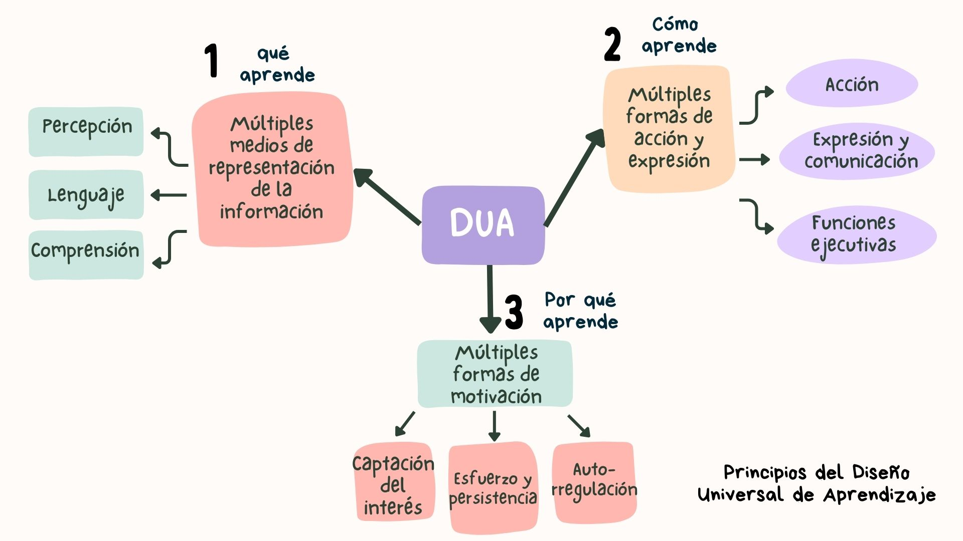
1.2,4 Diseño Universal de Aprendizaje

Slide 32
1.3 Funciones Didácticas
Según ^{Machado} ⁽²⁰¹⁶⁾, las funciones didácticas son aquellos elementos del proceso docente educativo de la clase o de la enseñanza que tienen un carácter general y necesario para que se cumplan los objetivos establecidos.
Las siete funciones didácticas de la sesión de aprendizaje son:
AMBIENTE AGRADABLE
ORIENTACIÓN DE LA ATENCIÓN
RECAPITULACIÓN O REPASO
PROCESAMIENTO DE LA INFORMACIÓN
INTERDEPENDENCIA SOCIAL POSITIVA
EVALUACIÓN
Reflexión

Slide 33
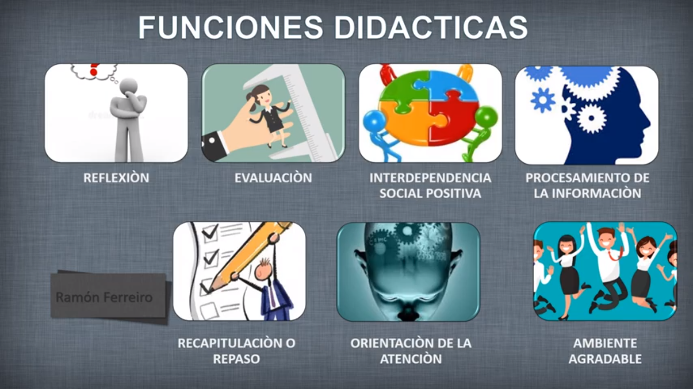
1.3 Funciones Didácticas
https://webdelmaestrocmf.com/portal/las-7-funciones-didacticas-la-sesion-aprendizaje/

Slide 34
1.3 Funciones Didácticas
¿Qué son los principios didácticos?
Son normas generales e importantes que tienen valor en todo proceso de enseñanza-aprendizaje, sin importar la edad de los estudiantes o la materia que se enseñe. Estos principios son como los cimientos de una casa, si no están bien establecidos, toda la estructura se puede venir abajo.
¿Por qué son importantes?
Orientación: Proporcionan un marco de referencia para tomar decisiones en el aula.
Eficiencia: Ayudan a optimizar el tiempo y los recursos.
Equidad: Garantizan que todos los estudiantes tengan las mismas oportunidades de aprender.
Motivación: Fomentan el interés y la participación activa de los estudiantes. (GEMINI, 2024)

Slide 35
1.3 Funciones Didácticas
¿Qué son los principios didácticos?
Principales principios didácticos:
Actitud activa del estudiante: El aprendizaje es más efectivo cuando el estudiante participa activamente, construyendo su propio conocimiento.
Relación teoría-práctica: Los conocimientos teóricos deben aplicarse a situaciones reales para que sean significativos.
Individualización: Cada estudiante tiene sus propias características y ritmos de aprendizaje, por lo que la enseñanza debe adaptarse a las necesidades de cada uno. (GEMINI, 2024)

Slide 36
1.3 Funciones Didácticas
¿Qué son los principios didácticos?
Principales principios didácticos:
Carácter social del aprendizaje: El aprendizaje es un proceso social, por lo que es importante fomentar la interacción y la colaboración entre los estudiantes.
Motivación: La motivación es el motor del aprendizaje. Es fundamental crear un ambiente de aprendizaje positivo y estimulante.
Evaluación continua: La evaluación debe ser un proceso continuo y formativo, que permita identificar las fortalezas y debilidades de los estudiantes y ajustar la enseñanza en consecuencia. (GEMINI, 2024)

Slide 37
1.3 Funciones Didácticas
¿Qué son los principios didácticos?
Principales principios didácticos:
Otros principios importantes:
Claridad y precisión: Los objetivos de aprendizaje deben ser claros y concisos.
Sistematicidad: La enseñanza debe ser organizada y secuencial.
Visualización: El uso de materiales visuales facilita la comprensión.
Interés: La enseñanza debe ser relevante y significativa para los estudiantes. (GEMINI, 2024)

Slide 38
1.3 Funciones Didácticas
¿Qué son los principios didácticos?
¿Cómo aplicar los principios didácticos en el aula?
Planificación: Diseñar actividades que promuevan la participación activa de los estudiantes.
Variedad: Utilizar diferentes estrategias y recursos para mantener el interés.
Feedback: Proporcionar retroalimentación constante y constructiva.
Refexión: Evaluar constantemente la propia práctica docente.
En resumen:
Los principios didácticos son una herramienta fundamental para cualquier docente. Al aplicarlos de manera consciente y sistemática, se puede mejorar. (GEMINI, 2024)

Slide 39
1.3 Funciones Didácticas
Los Elementos Didácticos: Claves para un Aprendizaje Efectivo
Los elementos didácticos son herramientas indispensables en el proceso de enseñanza-aprendizaje. Estos recursos, tanto materiales como digitales, facilitan la comprensión de conceptos, estimulan la participación activa y hacen que el aprendizaje sea más significativo y memorable.
¿Qué son los elementos didácticos?
Los elementos didácticos son cualquier tipo de recurso que se utiliza para facilitar la enseñanza y el aprendizaje. Pueden ser objetos físicos, como libros, mapas, modelos, o recursos digitales, como videos, presentaciones, simulaciones y plataformas en línea. (GEMINI, 2024)

Slide 40
1.3 Funciones Didácticas
La importancia de los elementos didácticos
Facilitan la comprensión: Los elementos visuales, auditivos y kinestésicos ayudan a los estudiantes a construir una representación mental más clara de los conceptos.
Aumentan la motivación: Los recursos atractivos y variados mantienen a los estudiantes interesados y comprometidos con el aprendizaje.
Promueven la participación activa: Los elementos didácticos que invitan a la manipulación, la experimentación y la colaboración fomentan un aprendizaje más activo y constructivo.
Personalizan el aprendizaje: Los elementos didácticos pueden adaptarse a las necesidades y estilos de aprendizaje de cada estudiante. (GEMINI, 2024)

Slide 41
1.3 Funciones Didácticas
Tipos de elementos didácticos
Los elementos didácticos pueden clasificarse de diversas maneras, pero algunas de las categorías más comunes son:
Visuales: Imágenes, gráficos, diagramas, mapas, carteles, presentaciones.
Auditivos: Grabaciones de audio, música, podcasts.
Kinestésicos: Objetos manipulables, juegos, experimentos.
Digitales: Videos, simulaciones, software educativo, plataformas en línea. (GEMINI, 2024)

Slide 42
1.3 Funciones Didácticas
Selección y uso de elementos didácticos
Al seleccionar y utilizar elementos didácticos, es importante considerar los siguientes aspectos:
Los objetivos de aprendizaje: Los recursos deben estar alineados con los objetivos que se desean alcanzar.
Las características de los estudiantes: La edad, los conocimientos previos y los intereses de los estudiantes deben tenerse en cuenta.
El contexto educativo: El entorno físico y las herramientas tecnológicas disponibles influirán en la elección de los recursos.
La creatividad del docente: La capacidad de adaptar y crear nuevos materiales didácticos es fundamental para un aprendizaje efectivo. (GEMINI, 2024)

Slide 43
1.3 Funciones Didácticas
Ejemplos de elementos didácticos innovadores
Realidad aumentada: Superponer elementos digitales en el mundo real para crear experiencias de aprendizaje inmersivas.
Gamificación: Aplicar elementos de los juegos a actividades de aprendizaje para aumentar la motivación y el compromiso.
Aprendizaje basado en proyectos: Fomentar la resolución de problemas auténticos a través de proyectos colaborativos. (GEMINI, 2024)

Slide 44
1.3 Funciones Didácticas
Los elementos didácticos.
Conclusiones
Los elementos didácticos son herramientas poderosas que pueden transformar el proceso de enseñanza-aprendizaje. Al seleccionar y utilizar estos recursos de manera estratégica, los docentes pueden crear experiencias de aprendizaje más significativas, motivadoras y efectivas para sus estudiantes. (GEMINI, 2024)

Slide 45
1.3 Funciones Didácticas
La Planificación Educativa,
¿Qué es la planificación educativa?
La planificación educativa es un proceso fundamental en el ámbito educativo que consiste en diseñar y organizar de manera estratégica todas las actividades de enseñanza y aprendizaje. Es como un mapa de ruta que guía a docentes y estudiantes hacia el logro de objetivos específicos. (GEMINI, 2024)

Slide 46
1.3 Funciones Didácticas
¿Por qué es importante la planificación educativa?
Claridad y enfoque: Define claramente los objetivos de aprendizaje, evitando la improvisación y asegurando que todos se dirijan hacia una misma meta.
Eficiencia: Optimiza el uso del tiempo y los recursos disponibles, maximizando el aprendizaje de los estudiantes.
Coherencia: Garantiza que todas las actividades estén conectadas y contribuyan al desarrollo integral de los estudiantes.
Flexibilidad: Permite adaptar la enseñanza a las necesidades individuales de los estudiantes y a los cambios del entorno.
Evaluación: Facilita la evaluación del proceso de enseñanza-aprendizaje y la identificación de áreas de mejora. (GEMINI, 2024)

Slide 47
1.3 Funciones Didácticas
Elementos clave de la planificación educativa:
Objetivos: Deben ser claros, medibles, alcanzables, relevantes y delimitados en el tiempo (SMART).
Contenidos: Selección de los conocimientos, habilidades y actitudes que se quieren desarrollar en los estudiantes.
Metodologías: Estrategias y técnicas de enseñanza que se utilizarán para transmitir los contenidos.
Recursos: Materiales, tecnología y otros elementos necesarios para llevar a cabo las actividades.
Evaluación: Instrumentos y criterios para medir el progreso de los estudiantes y la eficacia de la enseñanza. (GEMINI, 2024)

Slide 48
1.3 Funciones Didácticas
Tipos de planificación educativa:
A largo plazo: Define los objetivos generales y las líneas de acción a seguir a nivel institucional.
A mediano plazo: Especifica los contenidos y las actividades a desarrollar en un periodo académico determinado.
A corto plazo: Detalla las actividades diarias o semanales para alcanzar los objetivos específicos. (GEMINI, 2024)

Slide 49
1.3 Funciones Didácticas
Beneficios de una buena planificación educativa:
Mayor motivación: Los estudiantes se sienten más comprometidos cuando saben hacia dónde se dirigen y por qué están aprendiendo.
Mejora del aprendizaje: La planificación estructurada facilita la comprensión y la retención de los conocimientos.
Satisfacción docente: Los docentes se sienten más seguros y preparados para enfrentar los desafíos de la enseñanza.
Resultados de calidad: Una buena planificación conduce a mejores resultados académicos. (GEMINI, 2024)

Slide 50
1.3 Funciones Didácticas
¿Cómo hacer una buena planificación educativa?
Análisis del contexto: Identificar las características de los estudiantes, los recursos disponibles y las demandas del entorno.
Definición de objetivos: Establecer los resultados esperados de manera clara y concisa.
Selección de contenidos: Elegir los contenidos más relevantes y significativos para los estudiantes.
Diseño de actividades: Crear actividades variadas y motivadoras que promuevan el aprendizaje activo.
Selección de recursos: Asegurarse de contar con los materiales necesarios para llevar a cabo las actividades.
Evaluación: Diseñar instrumentos de evaluación que permitan medir el progreso de los estudiantes.
Flexibilidad: Estar dispuesto a adaptar la planificación a las necesidades cambiantes. (GEMINI, 2024)

Slide 51
1.3 Funciones Didácticas
En resumen.
la planificación educativa es una herramienta esencial para garantizar la calidad de la enseñanza y el aprendizaje. Al realizar una planificación cuidadosa y detallada, docentes y estudiantes pueden alcanzar sus objetivos de manera más efectiva. (GEMINI, 2024)

Slide 52
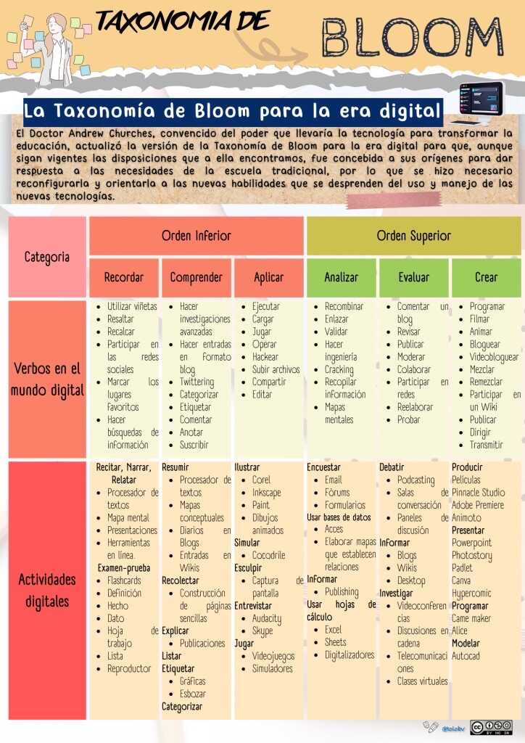
1.3,4 Taxonomía de Bloom en la era digital

Slide 53
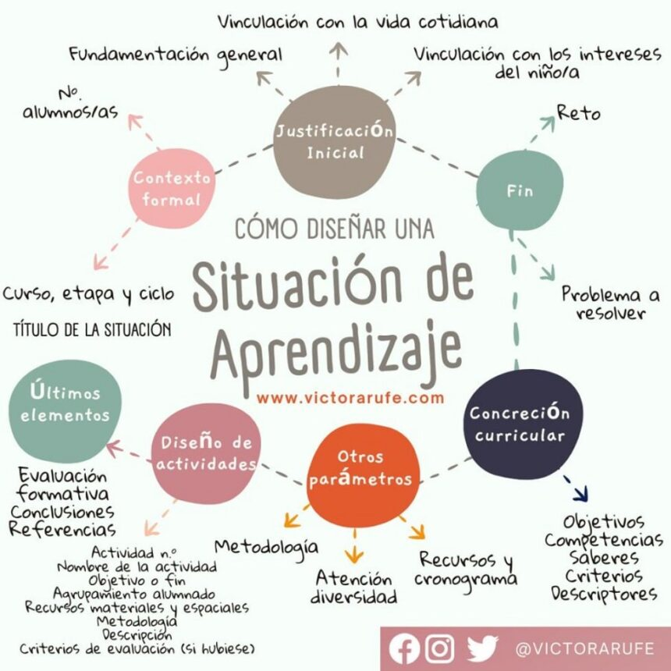
1.3.4 El método ELI, ERCA, TPACK, STEAM…

Slide 54
1.3.4 El método ELI, ERCA, TPACK, STEAM…
El Método ELI.
¿Qué es el Método ELI?
El método ELI, que significa Enseñanza Libre de Improvisación, es una secuencia de momentos diseñados para cumplir con las funciones didácticas de una lección. Su objetivo principal es lograr objetivos de aprendizaje de manera efectiva y significativa, promoviendo la construcción personal del conocimiento en entornos sociales. (GEMINI, 2024)

Slide 55
1.3.4 El método ELI, ERCA, TPACK, STEAM…
Los Siete Momentos del Método ELI
El método ELI se estructura en siete momentos clave, cada uno con una función específica:
A: Ambiente: Crear un entorno propicio para el aprendizaje, generando interés y motivación.
O: Orientación: Dirigir la atención de los alumnos hacia los objetivos de la lección.
R: Repaso: Revisar conocimientos previos y conectarlos con los nuevos contenidos.
P: Procesamiento: Facilitar la comprensión individual de los nuevos conceptos.
I: Interacción: Promover la interacción entre los estudiantes para construir conocimiento de manera colaborativa.
E: Evaluación: Evaluar el aprendizaje de los estudiantes de forma formativa.
C: Celebración: Reconocer los logros y reforzar el aprendizaje. (GEMINI, 2024)

Slide 56
1.3.4 El método ELI, ERCA, TPACK, STEAM…
Beneficios del Método ELI
Aprendizaje significativo: Al conectar los nuevos conocimientos con los previos, los estudiantes construyen un aprendizaje más profundo y duradero.
Desarrollo de habilidades: Fomenta el trabajo en equipo, la comunicación, la resolución de problemas y la creatividad.
Mayor motivación: El ambiente de aprendizaje colaborativo y la valoración de los logros aumentan la motivación de los estudiantes.
Evaluación formativa: Permite identificar las dificultades de los estudiantes y ajustar la enseñanza en tiempo real. (GEMINI, 2024)

Slide 57
1.3.4 El método ELI, ERCA, TPACK, STEAM…
¿Cómo Aplicar el Método ELI en el Aula?
Para implementar el método ELI de manera efectiva, se recomienda:
Planificación detallada: Diseñar actividades específicas para cada momento, considerando los objetivos de aprendizaje y las características de los estudiantes.
Materiales didácticos variados: Utilizar una variedad de recursos para captar la atención y facilitar la comprensión.
Fomento de la participación: Crear un ambiente donde todos los estudiantes se sientan seguros para expresar sus ideas.
Evaluación continua: Realizar evaluaciones formativas a lo largo de toda la lección. (GEMINI, 2024)

Slide 58
1.3.4 El método ELI, ERCA, TPACK, STEAM…
En Resumen
El método ELI es una herramienta valiosa para docentes que buscan mejorar la calidad de sus clases y promover un aprendizaje más activo y significativo. Al seguir los siete momentos y los principios del método, los docentes pueden crear experiencias de aprendizaje enriquecedoras para sus estudiantes. (GEMINI, 2024)

Slide 59
1.3.4 El método ELI, ERCA, TPACK, STEAM…
El Método ERCA: Un Ciclo de Aprendizaje Experiencial
¿Qué es el método ERCA?
ERCA es un acrónimo que representa las cuatro fases de un ciclo de aprendizaje experiencial: Experiencia, Reflexión, Conceptualización y Aplicación. Esta metodología, basada en las teorías de Piaget y Kolb, propone que el aprendizaje es más efectivo cuando se construye a partir de experiencias concretas y se aplica a situaciones reales. (GEMINI, 2024)

Slide 60
1.3.4 El método ELI, ERCA, TPACK, STEAM…
Las cuatro fases del método ERCA:
Experiencia:
  Contacto inicial con el tema: Se inicia con una actividad práctica, un caso real o una situación problemática que permita a los estudiantes experimentar de manera directa el concepto a aprender.
  Fomenta la curiosidad y la exploración: Al vivir la experiencia, los estudiantes generan preguntas y comienzan a construir su propio conocimiento.
Reflexión:
  Análisis de la experiencia: Los estudiantes comparten sus observaciones, sentimientos y pensamientos sobre lo vivido.
  Conexión con conocimientos previos: Se establecen relaciones entre la experiencia y lo que ya se sabe, identificando patrones y regularidades.
Conceptualización:
  Construcción de conceptos: A partir de la reflexión, se formulan conceptos abstractos y generalizaciones que explican la experiencia.
  Utilización de teorías y modelos: Se relacionan los conceptos con teorías y modelos existentes, ampliando la comprensión.
Aplicación:
  Transferencia del aprendizaje: Los estudiantes aplican los conceptos aprendidos a nuevas situaciones o resuelven problemas prácticos.
  Desarrollo de habilidades: Se fortalecen habilidades como la resolución de problemas, la toma de decisiones y la creatividad. (GEMINI, 2024)

Slide 61
1.3.4 El método ELI, ERCA, TPACK, STEAM…
Ventajas del método ERCA:
Aprendizaje significativo: Al conectar la teoría con la práctica, los estudiantes construyen conocimientos más sólidos y duraderos.
Desarrollo de habilidades: Fomenta el pensamiento crítico, la colaboración y la autonomía.
Motivación: Al hacer que el aprendizaje sea más activo y relevante, aumenta la motivación de los estudiantes.
Adaptabilidad: Se puede aplicar a diferentes disciplinas y niveles educativos. (GEMINI, 2024)

Slide 62
1.3.4 El método ELI, ERCA, TPACK, STEAM…
¿Cómo se aplica el método ERCA en el aula?
El método ERCA puede implementarse en diversas áreas del conocimiento y a través de diferentes actividades, como:
Proyectos colaborativos: Los estudiantes trabajan en equipo para resolver problemas reales.
Simulaciones: Se crean escenarios que permiten experimentar situaciones complejas de manera segura.
Estudios de caso: Se analizan situaciones reales para identificar los conceptos clave.
Laboratorios: Se realizan experimentos para comprobar teorías y construir conocimiento. (GEMINI, 2024)

Slide 63
1.3.4 El método ELI, ERCA, TPACK, STEAM…
En resumen.
el método ERCA es una poderosa herramienta pedagógica que promueve un aprendizaje activo, significativo y centrado en el estudiante. Al combinar la experiencia, la reflexión, la conceptualización y la aplicación, los estudiantes desarrollan habilidades valiosas para la vida y adquieren conocimientos que perduran en el tiempo. (GEMINI, 2024)

Slide 64
1.3.4 El método ELI, ERCA, TPACK, STEAM…
El Modelo TPACK: Una Guía para la Integración de la Tecnología en la Educación
¿Qué es TPACK?
TPACK es un acrónimo de Technological Pedagogical Content Knowledge o, en español, Conocimiento Técnico Pedagógico del Contenido. Es un modelo que busca describir los conocimientos y habilidades que un docente debe poseer para integrar de manera efectiva las tecnologías de la información y la comunicación (TIC) en su práctica pedagógica.
En pocas palabras, TPACK nos ayuda a entender cómo la tecnología, la pedagogía y el contenido de una materia se entrelazan y cómo un docente puede aprovechar esta intersección para mejorar el aprendizaje de sus estudiantes. (GEMINI, 2024)

Slide 65
1.3.4 El método ELI, ERCA, TPACK, STEAM…
Componentes del Modelo TPACK
El modelo TPACK se basa en tres componentes principales:
Conocimiento del contenido: Es el dominio profundo de la materia que se enseña.
Conocimiento pedagógico: Se refiere a las teorías y estrategias de enseñanza y aprendizaje.
Conocimiento tecnológico: Implica la comprensión de las herramientas tecnológicas y sus posibilidades educativas. (GEMINI, 2024)

Slide 66
1.3.4 El método ELI, ERCA, TPACK, STEAM…
La Importancia de TPACK
La integración efectiva de la tecnología en la educación no se limita a utilizar herramientas digitales. TPACK nos muestra que es fundamental que los docentes:
Comprendan cómo la tecnología puede potenciar el aprendizaje: Esto implica seleccionar las herramientas adecuadas para cada objetivo educativo.
Adapten su pedagogía: Las estrategias de enseñanza deben evolucionar para aprovechar las nuevas posibilidades que ofrecen las TIC.
Integren la tecnología de manera significativa: La tecnología debe ser un medio para alcanzar objetivos educativos, no un fin en sí mismo. (GEMINI, 2024)

Slide 67
1.3.4 El método ELI, ERCA, TPACK, STEAM…
Beneficios de Aplicar TPACK
Aprendizaje más activo y participativo: Los estudiantes se convierten en protagonistas de su propio aprendizaje.
Mayor motivación y engagement: Las actividades tecnológicas suelen ser más atractivas para los estudiantes.
Desarrollo de habilidades del siglo XXI: Las TIC permiten desarrollar competencias como la creatividad, el pensamiento crítico y la colaboración.
Personalización del aprendizaje: Cada estudiante puede aprender a su propio ritmo y estilo. (GEMINI, 2024)

Slide 68
1.3.4 El método ELI, ERCA, TPACK, STEAM…
¿Cómo Aplicar TPACK en el Aula?
Para aplicar TPACK en el aula, los docentes pueden:
Reflexionar sobre sus prácticas: Analizar cómo utilizan actualmente la tecnología y cómo pueden mejorar.
Formarse continuamente: Mantenerse actualizados sobre las nuevas herramientas y tendencias educativas.
Colaborar con otros docentes: Compartir experiencias y buenas prácticas.
Diseñar actividades significativas: Crear tareas que integren la tecnología de manera auténtica y relevante. (GEMINI, 2024)

Slide 69
1.3.4 El método ELI, ERCA, TPACK, STEAM…
En resumen,
TPACK es una herramienta valiosa para los docentes que desean aprovechar el potencial de la tecnología para mejorar la calidad de la educación. (GEMINI, 2024)

Slide 70
1.3.4 El método ELI, ERCA, TPACK, STEAM…
El Método STEAM.
¿Qué es STEAM?
STEAM es un acrónimo que representa la integración de cinco disciplinas fundamentales en la educación:
Ciencia (Science): Explora el mundo natural y físico a través de la observación, experimentación y análisis.
Tecnología (Technology): Involucra el diseño, creación y uso de herramientas y sistemas para resolver problemas.
Ingeniería (Engineering): Aplica los conocimientos científicos y tecnológicos para diseñar y construir soluciones innovadoras.
Artes (Arts): Fomenta la creatividad, la expresión y la resolución de problemas a través de diversas formas artísticas.
Matemáticas (Mathematics): Proporciona las herramientas necesarias para modelar, analizar y comprender el mundo cuantitativo. (GEMINI, 2024)

Slide 71
1.3.4 El método ELI, ERCA, TPACK, STEAM…
¿Por qué es importante el método STEAM?
El enfoque STEAM va más allá de la enseñanza de materias aisladas. Busca desarrollar en los estudiantes habilidades clave para el siglo XXI, como:
Pensamiento crítico: Analizar información, evaluar argumentos y resolver problemas complejos.
Creatividad: Generar ideas originales y encontrar soluciones innovadoras.
Colaboración: Trabajar en equipo y comunicarse de manera efectiva.
Resolución de problemas: Identificar problemas, diseñar soluciones y evaluar resultados. GEMINI, 2024)

Slide 72
1.3.4 El método ELI, ERCA, TPACK, STEAM…
¿Cómo se implementa el método STEAM en el aula?
Existen diversas estrategias para integrar el método STEAM en la educación:
Proyectos interdisciplinarios: Combinar diferentes áreas del conocimiento para abordar un problema real.
Aprendizaje basado en proyectos: Los estudiantes trabajan en proyectos auténticos que les permiten aplicar sus conocimientos y habilidades.
Uso de herramientas tecnológicas: Incorporar herramientas digitales para facilitar la investigación, el diseño y la creación.
Fomento de la creatividad y la innovación: Crear un ambiente de aprendizaje donde se valoren las ideas originales y se experimente sin miedo al error. GEMINI, 2024)

Slide 73
1.3.4 El método ELI, ERCA, TPACK, STEAM…
Beneficios del método STEAM:
Mayor motivación: Los estudiantes se sienten más interesados y comprometidos con el aprendizaje.
Desarrollo de habilidades del siglo XXI: Los estudiantes adquieren las competencias necesarias para enfrentar los desafíos del futuro.
Preparación para el mundo laboral: Los estudiantes desarrollan habilidades altamente demandadas en el mercado laboral actual.
Pensamiento crítico y creativo: Los estudiantes aprenden a analizar información, resolver problemas y generar ideas innovadoras. GEMINI, 2024)

Slide 74
1.3.4 El método ELI, ERCA, TPACK, STEAM…
Ejemplos de actividades STEAM:
Diseñar y construir un robot para realizar una tarea específica.
Crear una obra de arte que represente un concepto científico.
Investigar un problema ambiental y proponer una solución tecnológica.
Diseñar un juego de mesa que enseñe conceptos matemáticos.
Resumen
el método STEAM ofrece una forma más atractiva y efectiva de enseñar y aprender. Al integrar las disciplinas de ciencia, tecnología, ingeniería, artes y matemáticas, los estudiantes desarrollan habilidades valiosas para el futuro y se preparan para enfrentar los desafíos de un mundo cada vez más complejo. GEMINI, 2024)

